Slide 1
PAESAGGI IN AUTUNNO
Ins. Antonella C. Lamparelli/ E. Romano/ G. Palladino/
G. Palladino/ A. Festa
Classi 3C-3D
I.C. 3 Ponte- Siciliano
Pomigliano d'Arco

Slide 2
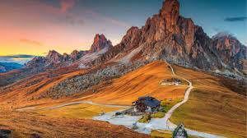
PAESAGGI IN AUTUNNO
In montagna è tempo di….primi freddi: le cime più alte sono spruzzate di neve e la natura si è già addormentata. Le mucche lasciano gli alpeggi e vengono riportate a valle. Il paesaggio ha colori straordinari: dal giallo al rosso del fondovalle al verde degli abeti dei pini
Al mare è tempo di….spiagge deserte: non c’è più un ombrellone e non si sentono le grida dei bambini in riva al mare. C’è un gran silenzio, interrotto solo dallo sciacquio delle onde che si infrangono sulla riva. La temperatura è ancora mite

Slide 3
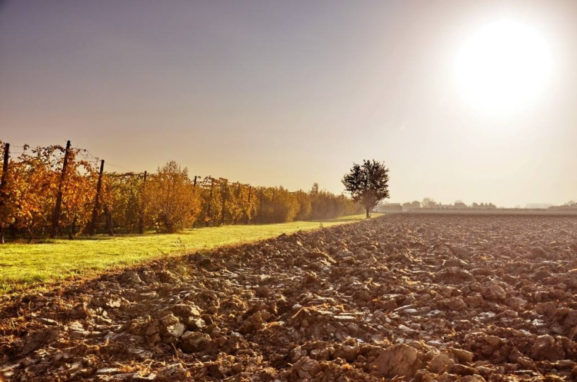
PAESAGGI IN AUTUNNO
In pianura tempo di…nebbioline che avvolgono prati e campi. La campagna appare spoglia e i prati nudi ma i semi riposeranno sottoterra al riparo dal freddo e in primavera spunteranno i germogli. Il cielo è attraversato dagli stormi di uccelli migratori che volano verso i Paesi caldi.
Nel titolo è indicata una STAGIONE, qual è?
Scrivi l’inizio e la fine della stagione autunnale ed indicane i mesi.
Osserva l’ambiente circostante e descrivilo
In collina è tempo di…vendemmia. Nelle vigne si raccoglie l’uva che viene trasformata in vino. I boschi sono pieni di castagne, tutte lì per terra, pronte per essere raccolte. La natura è un trionfo di colori. Gli alberi sfumano dal rosso al giallo e ogni giorno perdono un po’ della loro folta chioma

Slide 4
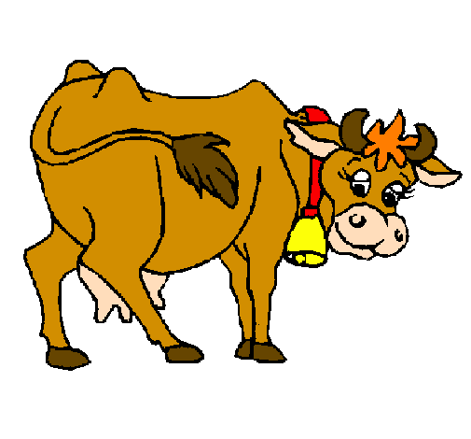
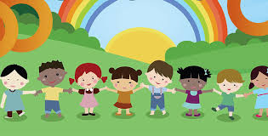
NEI TESTI…TANTI NOMI
Nei testi come puoi vedere ci sono tanti NOMI mare, spiagge…I nomi sono parole che indicano ciò che ci circonda. Possono indicare persone, animali o cose.
Le cose comprendono anche i vegetali, i sentimenti, gli ambienti, i fenomeni atmosferici.
Ombrellone nome di cosa
Mucche nome di animali
Bambini nome di persona
Scrivi alcuni nomi di cosa, di animali, di persona.

Slide 5
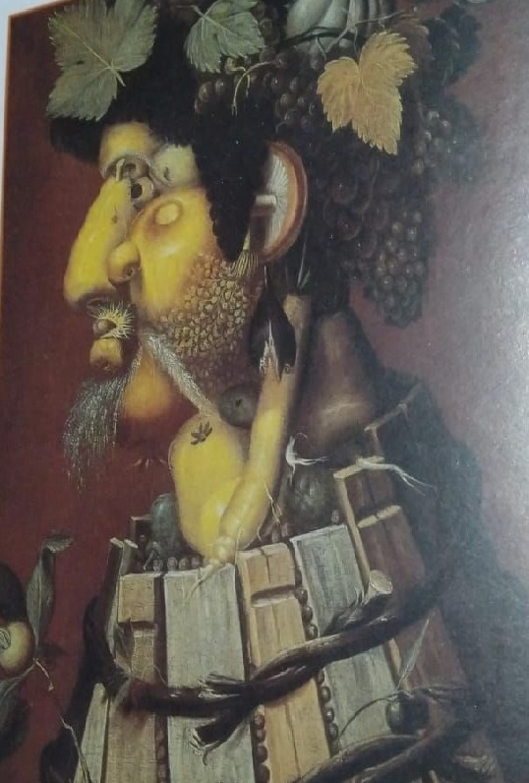
L’ AUTUNNO NELL’ ARTE…
Osserva il quadro
Che cosa vedi rappresentato?
Osserva i particolari. Quali vegetali sono utilizzati?
Quale altro elemento è presente nel dipinto?
Il pittore ha voluto rappresentare la stagione………………..

Slide 6
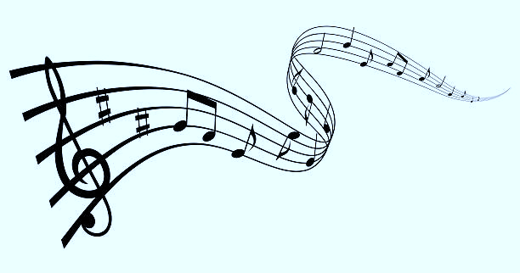
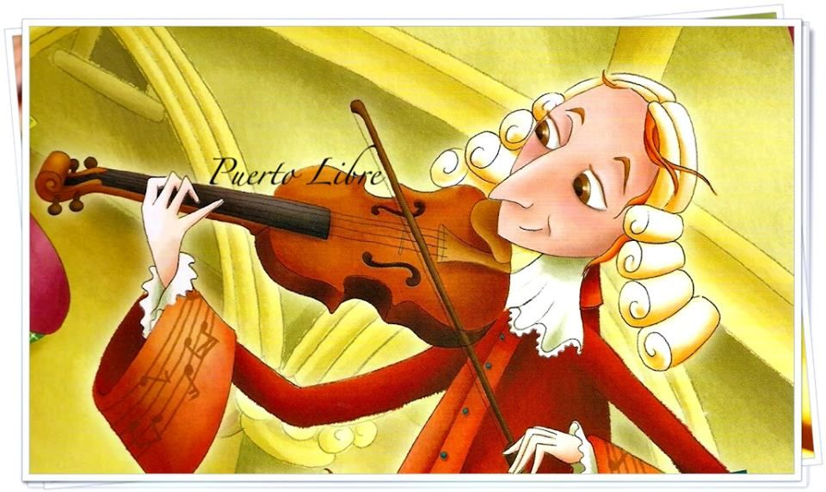
… E NELLA MUSICA
Scrivi sul quaderno l’emozione provata nell’ascoltare il brano musicale l’ Autunno di Antonio Vivaldi (malinconia, tristezza, gioia, serenità…).
La musica è un ritmo lento o veloce?
https://www.youtube.com/watch?v=WA8EJQOqbdo

Slide 7
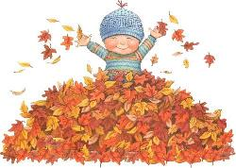
SIAMO IN AUTUNNO
ATTIVITA’ INTERDISCIPLINARE PER L’INCLUSIONE cl. 3C

Slide 8
SIAMO IN AUTUNNO, MI GUARDO INTORNO E…
SE OSSERVO IL PAESAGGIO FUORI DALLA FINESTRA MI ACCORGO CHE LE FOGLIE CADONO DAGLI ALBERI E FA MOLTO PIU’ FREDDO
CLICCA SUL SEGNO PLAY SOTTO L’IMMAGINE PER OSSERVARE COME CADONO LE FOGLIE

Slide 9
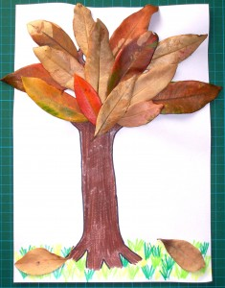
ADESSO PROVA TU..
RACCOGLI DELLE FOGLIE, DISEGNA IL TRONCO DI UN ALBERO, COMPLETA L’ALBERO CON LE FOGLIE RACCOLTE, SCRIVI SUL QUADERNO LA PAROLINA AUTUNNO

Slide 10
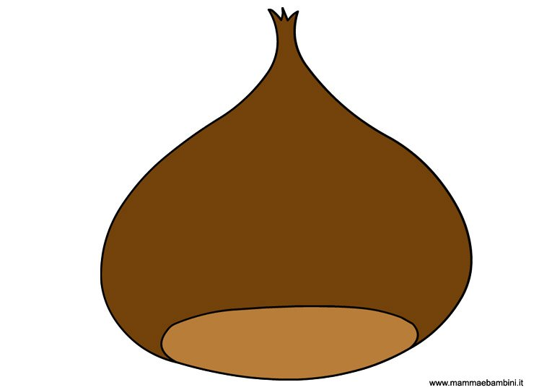
I FRUTTI DELL’AUTUNNO
OSSERVA I FRUTTI DELL’AUTUNNO, DISEGNALI SUL QUADERNO, RISCRIVI ACCANTO A CIASCUNO DI ESSI IL NOME E LEGGI.
MELA
PERA
CASTAGNA
UVA
CACO

Slide 11
L’ AUTUNNO NELL’ ARTE
OSSERVA IL QUADRO
QUALI FRUTTI VEDI?
DISEGNALI SUL QUADERNO

